Slide 1
Introducción del curso
Modelos Bayesianos con aplicaciones ecológicas
Dr. Cole Monnahan
University of Concepción, Chile
Enero, 2018

Slide 2
Mi formación
Formación Académica
University of Washington, Seattle, WA
M.S. & PhD en ecología cuantitativa y manejo de recursos naturales (Quantitative Ecology and Resource Management)
Actividades Laborales
Postdoc en Seattle con Andre Punt/Jim Thorson usando modelos spatiotemporales
Conexión con Chile
Postdoc con Prof. Billy Ernst (UdeC; 2018)

Slide 3
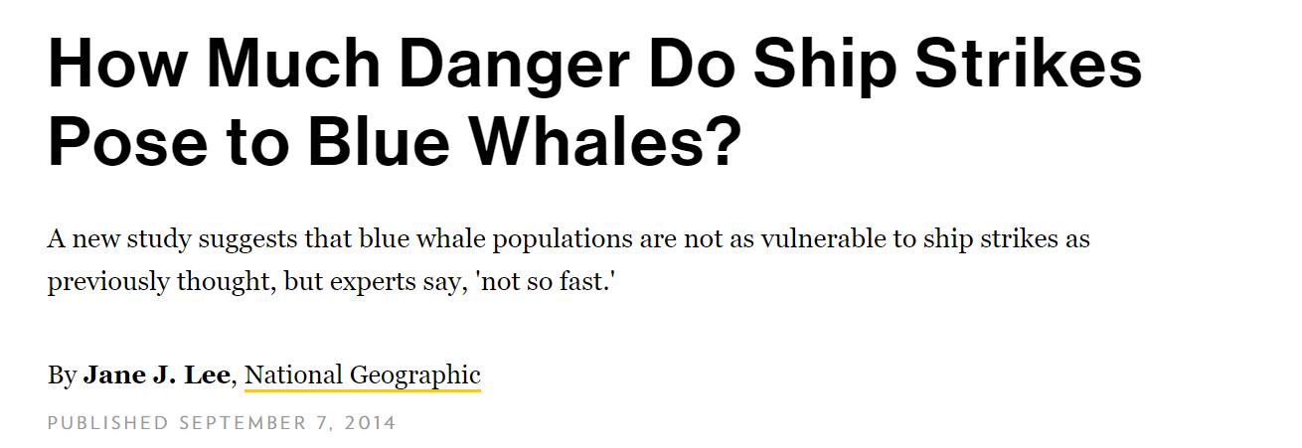
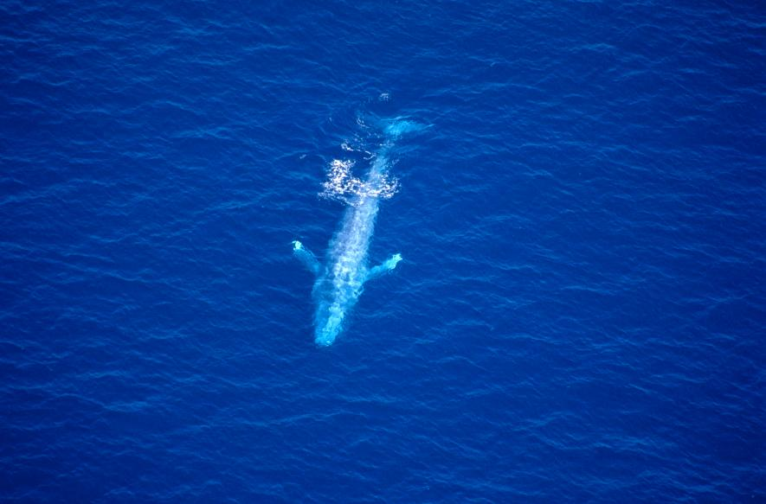
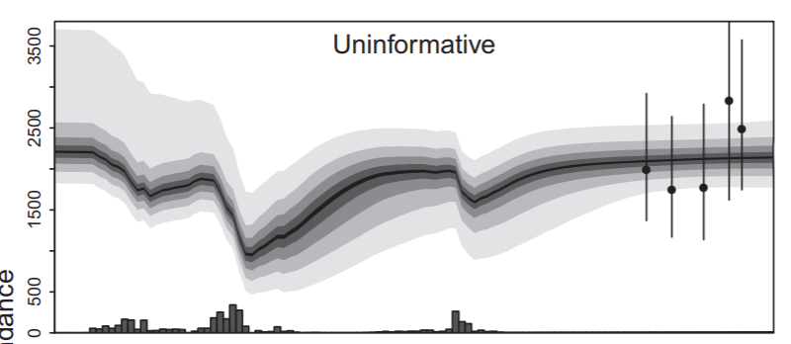
Maestría: un análisis bayesiano de las ballenas azules

Slide 4
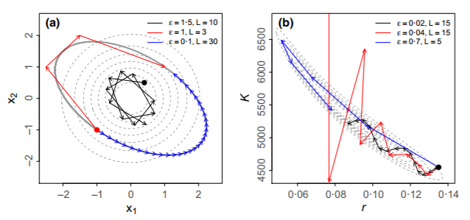
Doctorado: modelos bayesianos por stock assessment
Mejoré capacidades bayesianas en ADMB con el algoritmo ‘no-U-turn sampler’

Slide 5
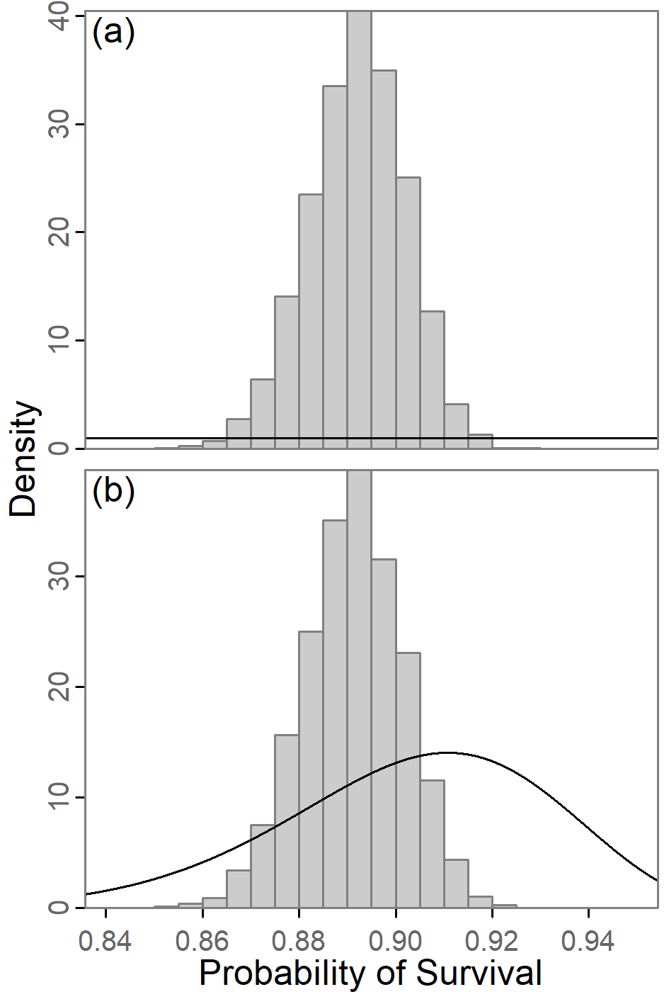
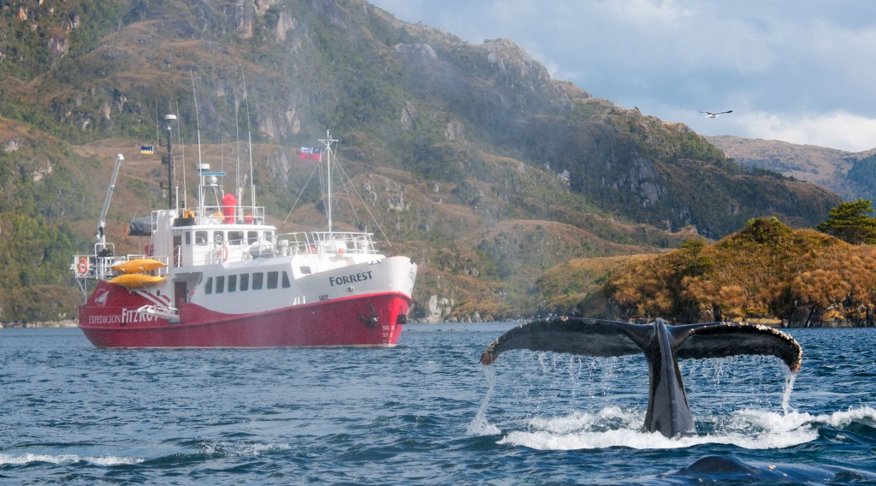
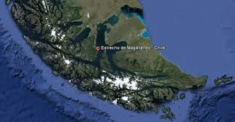
Postdoc: Un análisis bayesiano de ballenas jorobadas del Estrecho de Magallanes
Crédito: Luis Bertea

Slide 6
Y ahora es su turno…
¿Nombre, departamento?
¿Qué es el tema de tu tesis?
¿Qué es tu experiencia con modelos bayesianos?
¿Cual software has usado?
How is your English? Reading, writing, listening, speaking…

Slide 7
Objetivos y resumen del curso
Aprender los básicos de inferencia bayesiana
Que es MCMC y por que lo usamos?
Desarrollar modelos aplicados bayesianos en JAGS y Stan
Leer y discutir publicaciones y sus metodólogos
Practicar idiomas; les animo hablar/preguntar/escribir en inglés (siempre que sea posible)

Slide 8
Course overview
Monday – Review probability theory and numerical integration
Tuesday – Bayesian inference and MCMC
Wednesday – Bayesian workflow
Thursday – Hierarchical models
Friday – Stan and HMC w/ course review

